Slide 1
基于受控车的场地探测系统
电子设计小学期
终结报告
张蔚桐 2015011493
陈 崴 2015011481

Slide 2
模拟电子电路部分
项目背景
工作介绍和项目创新点，调试中出现的问题
数电部分 蓝牙炸了
模电部分
项目展望
工作日志

Slide 3
项目背景
在小车上加装图像传感器和其他场地检测装置，采集环境信息
方便人员远程控制，可进入危险场合作业
采集到的信息可以进一步处理

Slide 4
数电部分
顶层控制
异步时钟
电机控制
舵机控制
通用异步收发器
CMOS图像传感器
超声波测距
初始化寄存器
FIFO
采集图像
读取图像
串口发送
串口接收

Slide 5
通用异步收发器
串口发送
电平触发信号，开始发送
发送完成后产生应答信号
串口接收
起始位（低电平）触发
接收完成或接收错误产生应答信号
改进：采样降低误码率

Slide 6
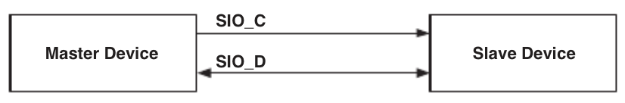
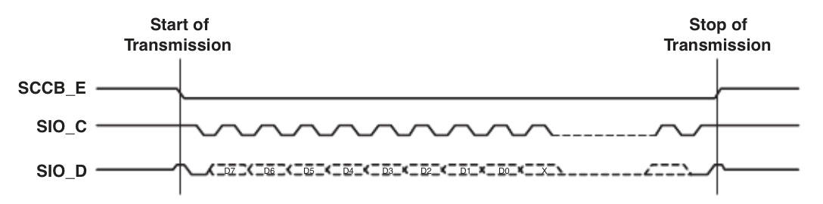
CMOS图像传感器
初始化寄存器
SCCB协议

Slide 7
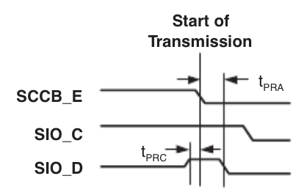
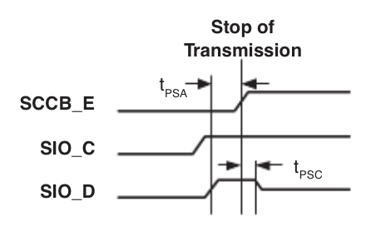
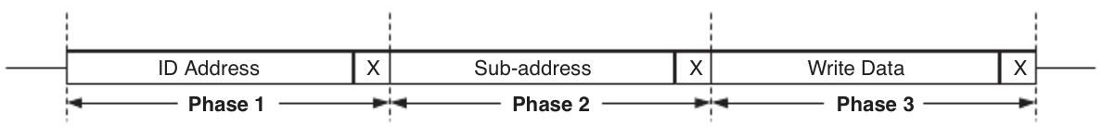
CMOS图像传感器
初始化寄存器
SCCB协议

Slide 8
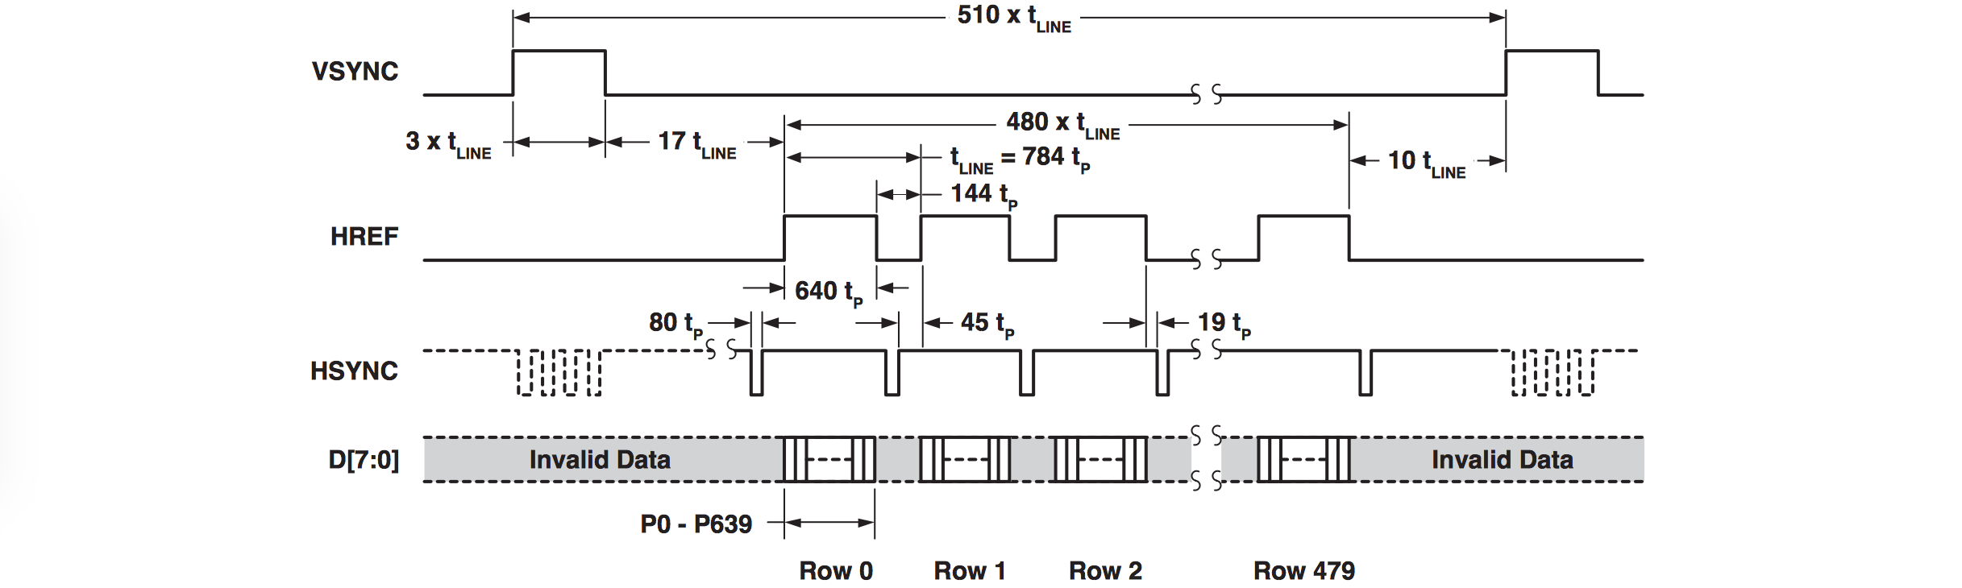
CMOS图像传感器
FIFO
采集图像

Slide 9
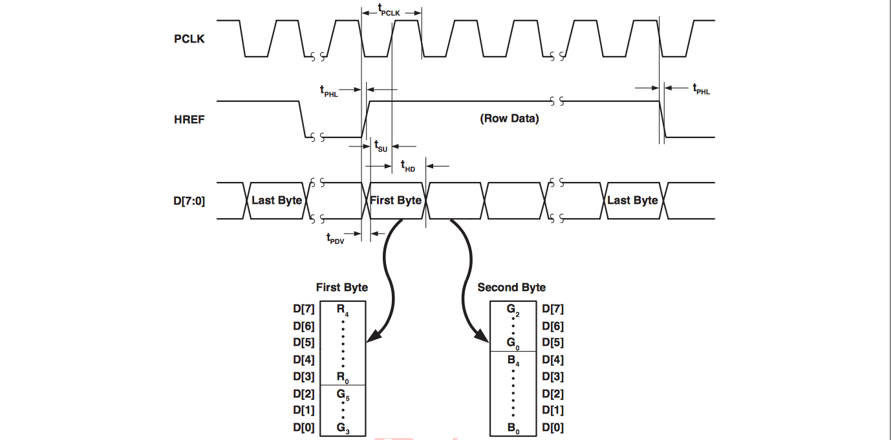
CMOS图像传感器
FIFO
读取图像

Slide 10
调试中出现的问题
HC-05主从一体蓝牙串口模块
波特率921600 ≈ 11µs per byte ≈ 3.3s per QVGA frame
波特率不影响RFCOMM实际数据吞吐量
数据吞吐量过大时传输不稳定

